Slide 1
SESIÓN 02
De idea a interfaz y prototipo
Proyectos III — Diseño de aplicaciones móviles
Licenciatura en Comunicación y Diseño · Universidad Galileo · Docente: Adrián Catalán

Slide 2
SESIÓN DE HOY
Agenda
● Repaso de la sesión 1
● Prototipos navegables
● Identidad visual como sistema
● Imágenes con Nano Banana (playground)
● Modo de anotación
● Laboratorio 2 y tarea

Slide 3
CONCEPTO
Del mockup al prototipo navegable
• Un prototipo se puede tocar: pantallas conectadas de verdad
• Flujo lista → detalle → volver
• Incluye estados y microinteracciones
• Es más que una imagen estática: es una experiencia

Slide 4
TU MARCA
Identidad visual como sistema
• Nombre, paleta de color, tipografía y tono
• Colores en hexadecimal: #6D2E46, no "vino"
• Consistencia en toda la app
• Contraste accesible: tu criterio de diseño marca la diferencia

Slide 5
RECURSO OPCIONAL
Generar imágenes con Nano Banana (en el playground)
• Vive en el playground de AI Studio, aparte del modo Build
• Nano Banana: generar y editar imágenes (íconos, ilustraciones)
• Útil para portadas, banners e ilustraciones
• Las imágenes pueden alimentar el campo imagenUrl

Slide 6
CAMBIOS PRECISOS
Modo de anotación
• Haz clic sobre el elemento en la vista previa
• Describe el ajuste justo ahí
• Más preciso que describirlo solo con palabras
• Ideal para pulir detalles visuales

Slide 7
VOCABULARIO DE DISEÑO, NO PROGRAMACIÓN
Dónde viven los colores y estilos (PWA)
• La pestaña Code muestra los archivos que generó la IA; no hay que escribirlos, solo saber leerlos
• Los colores suelen vivir juntos (config de estilos): ahí cambias la paleta de toda la app
• La tipografía y los tamaños se definen una vez y se reutilizan: consistencia por diseño
• Puedes ajustar a mano un valor (por ejemplo un hexadecimal) y ver el cambio en la vista previa
• Aun así, lo normal es pedir el cambio por prompt; editar a mano es solo para retoques finos

Slide 8
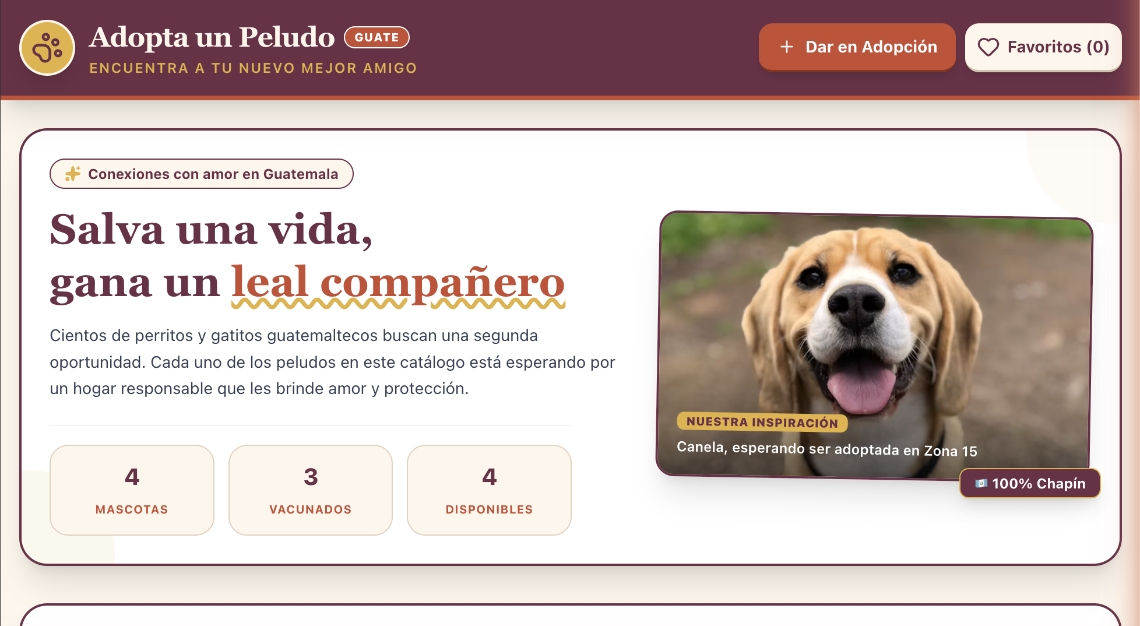
DEMO DEL DOCENTE · EN VIVO
Adopta un Peludo
El docente la construye en vivo — no es tu entrega
• Mascotas en adopción, con su ficha de detalle (PWA)
• Ilustra el flujo lista → detalle → volver y una identidad visual propia
• El docente la construye y la pule en vivo con el modo de anotación
Ilustra el concepto del día con una app distinta. Tu laboratorio sigue en la app insignia y en tu propia idea.
Captura real de la demo

Slide 9
LISTA → DETALLE → VOLVER
La navegación de un prototipo
Lista
tarjetas
Tocar
una tarjeta
Detalle
info completa
Volver
a la lista
Este mismo patrón lo usarás en casi todas las apps: una pantalla que muestra muchos elementos y otra que muestra uno a fondo.

Slide 10
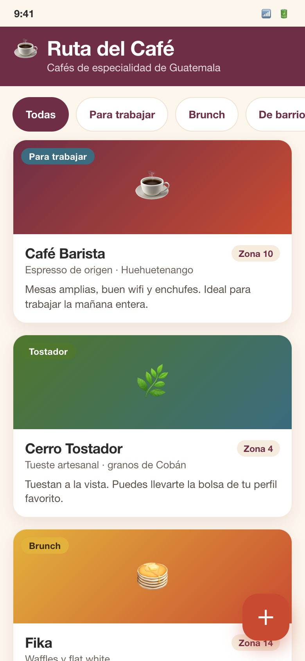
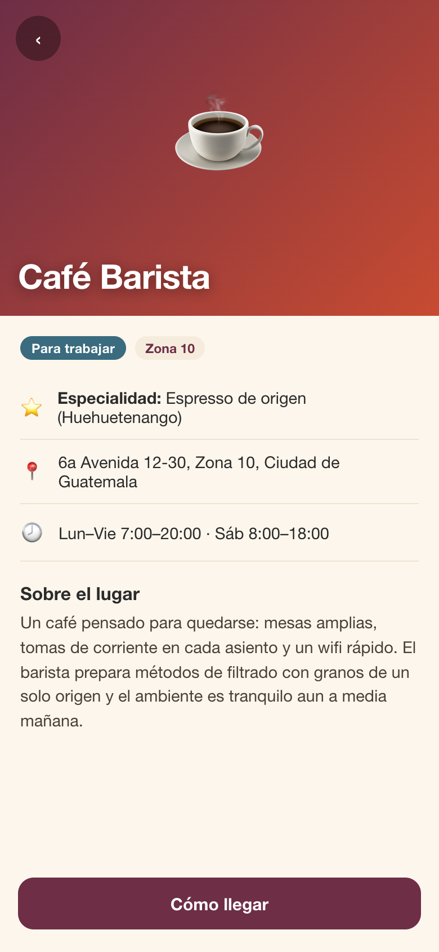
LO QUE AGREGAMOS HOY
Lista y detalle en Ruta del Café
Lista con filtro
Vista de detalle

Slide 11
LABORATORIO DE HOY
Laboratorio 2 — Prototipo navegable
• Guarda un checkpoint antes de refinar
• Agrega el filtro por categoría (con "Todas")
• Agrega la vista de detalle con botón "Volver"
• Aplica tu propia identidad visual (Tarea 2)
• Pule un detalle con el modo de anotación

Slide 12
CIERRE
Lo que nos llevamos y la tarea
En resumen
Para la próxima
• Un prototipo navegable se puede tocar de verdad
• La identidad visual es un sistema, no un color suelto
• Imágenes: Nano Banana en el playground; anotación para precisión
• Tarea 2: define la identidad visual de tu app
• Laboratorio 2: prototipo navegable con identidad propia
• Reúne referencias de paletas y tipografías

